Slide 1
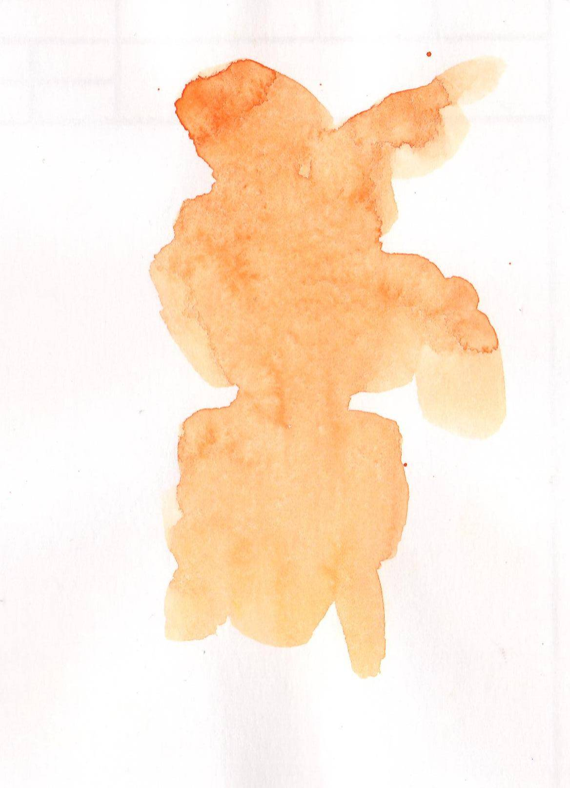
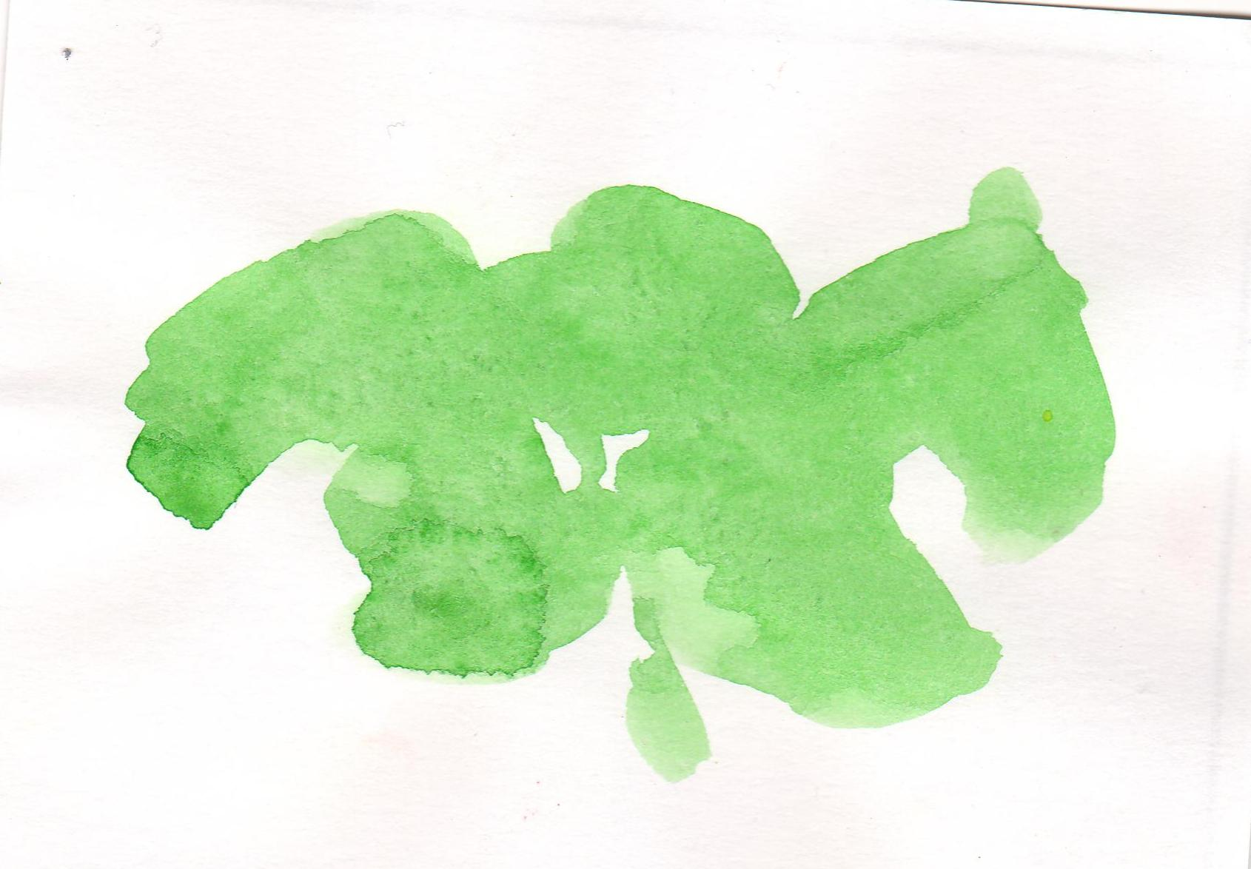
Случайное пятно
Случайное пятно

Slide 2
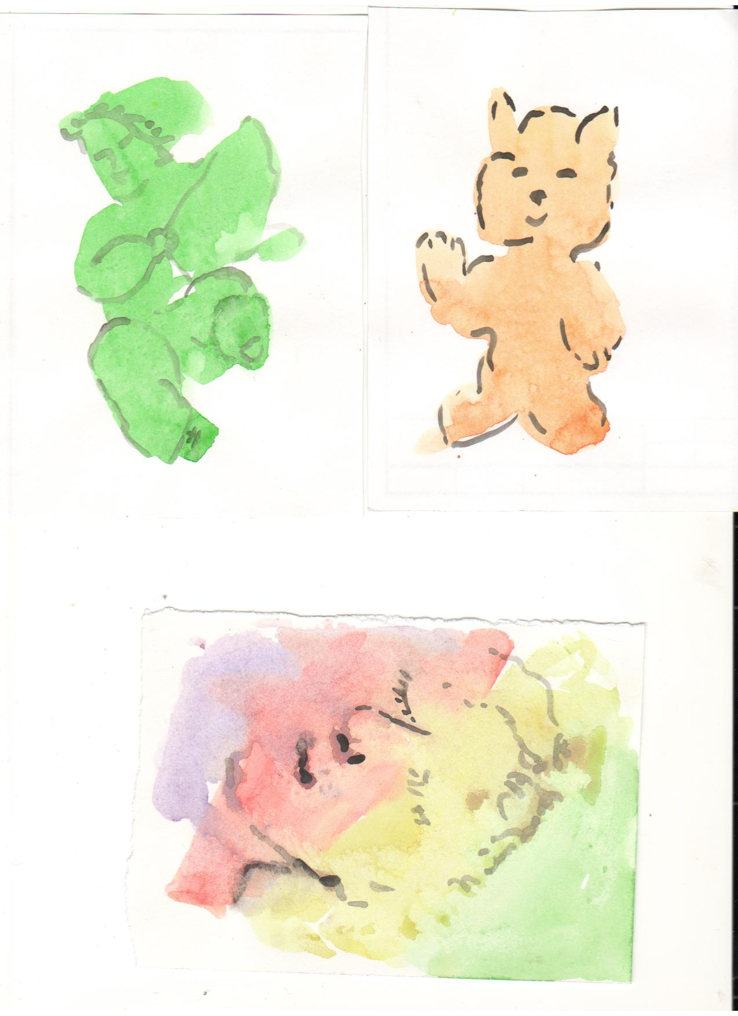

Slide 3
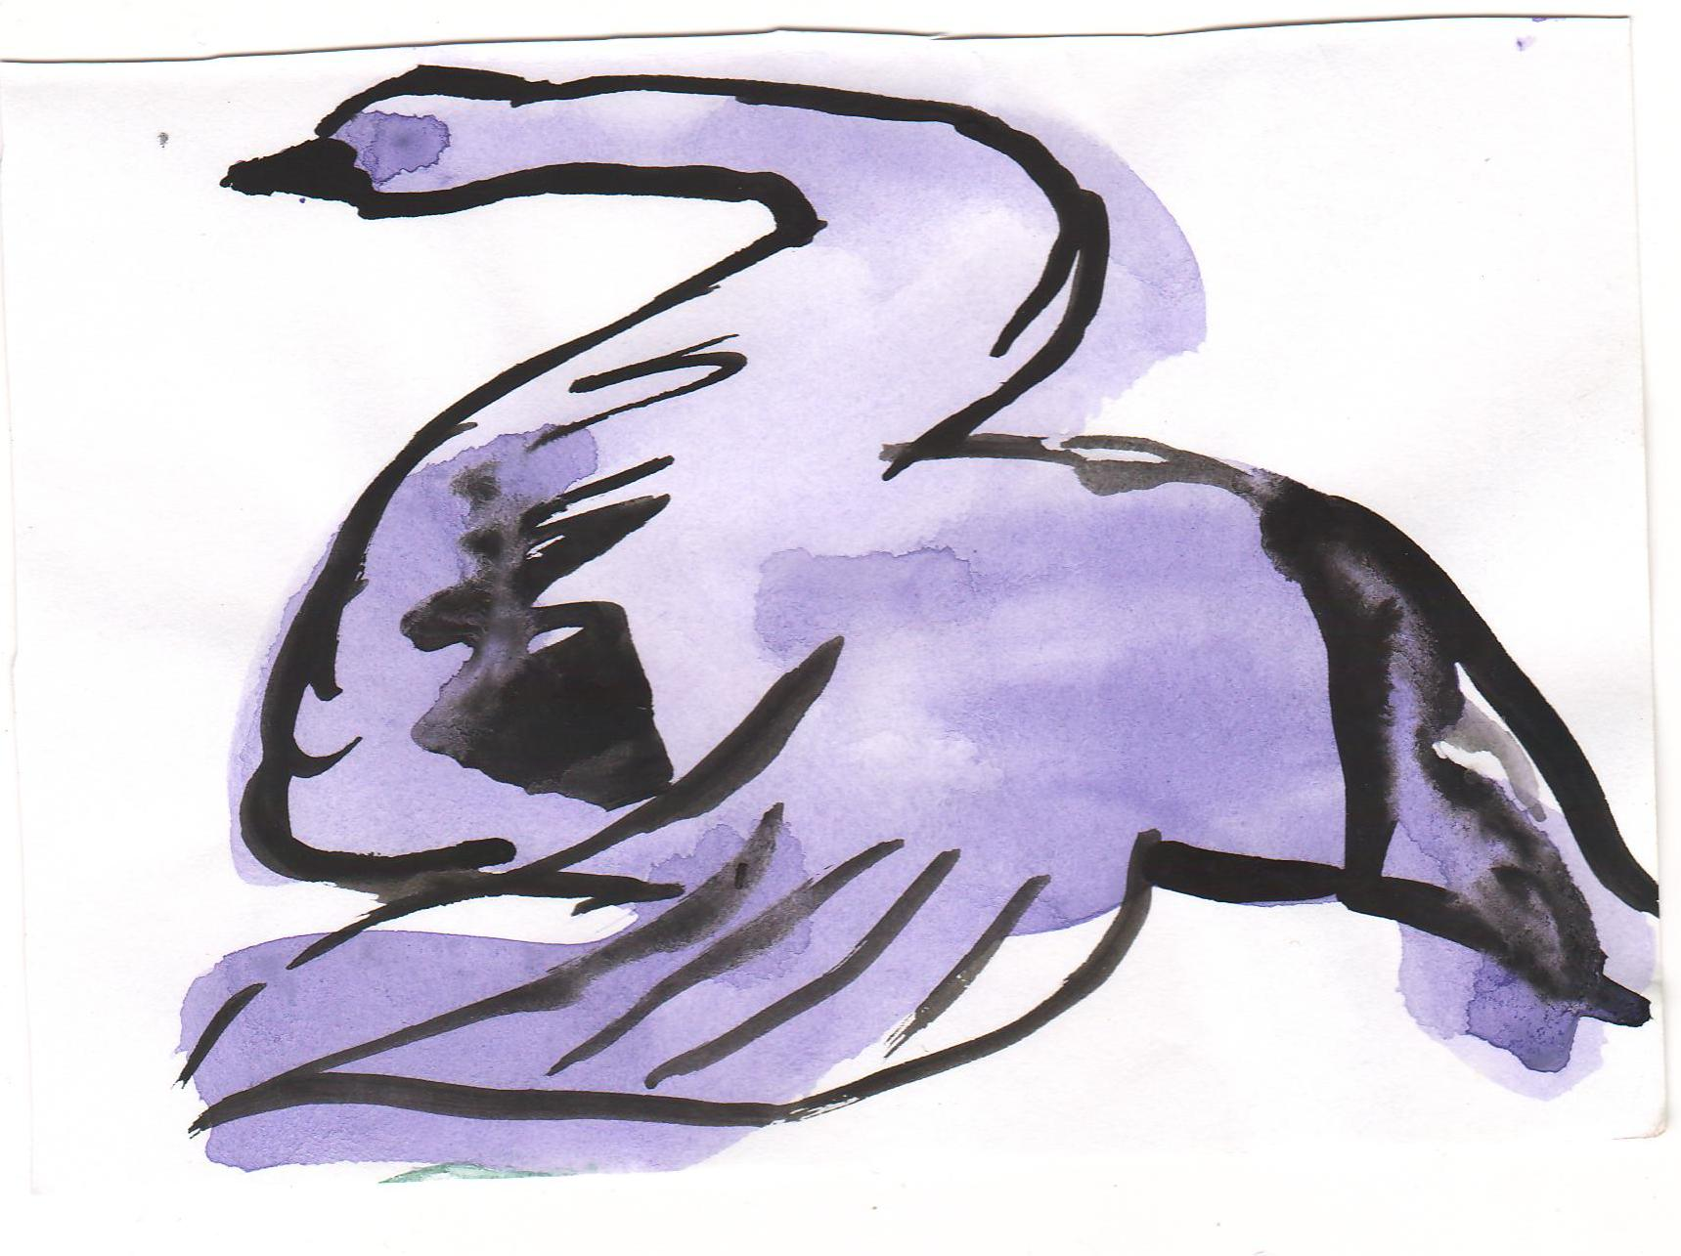
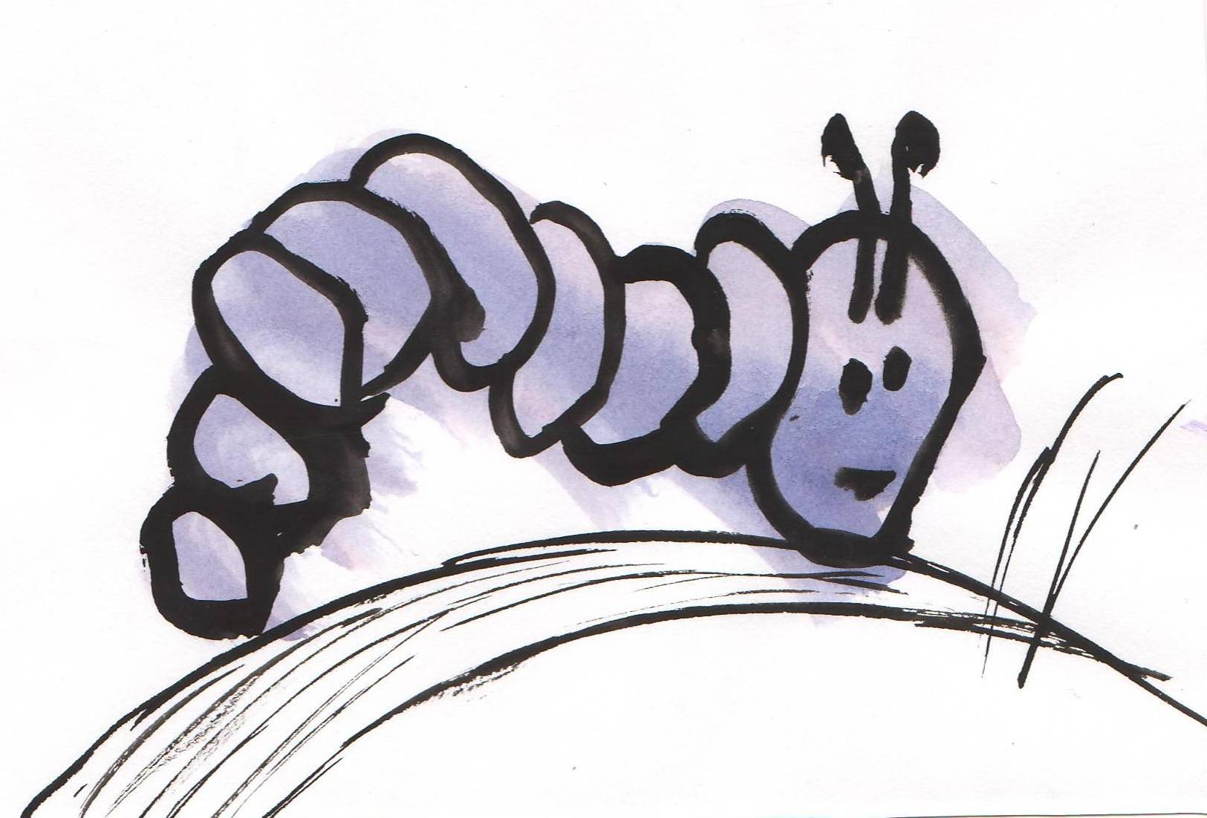
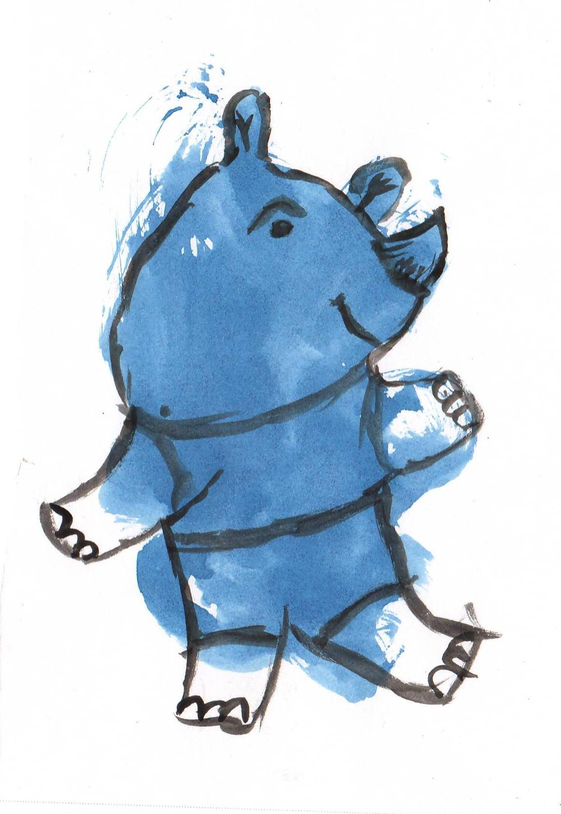
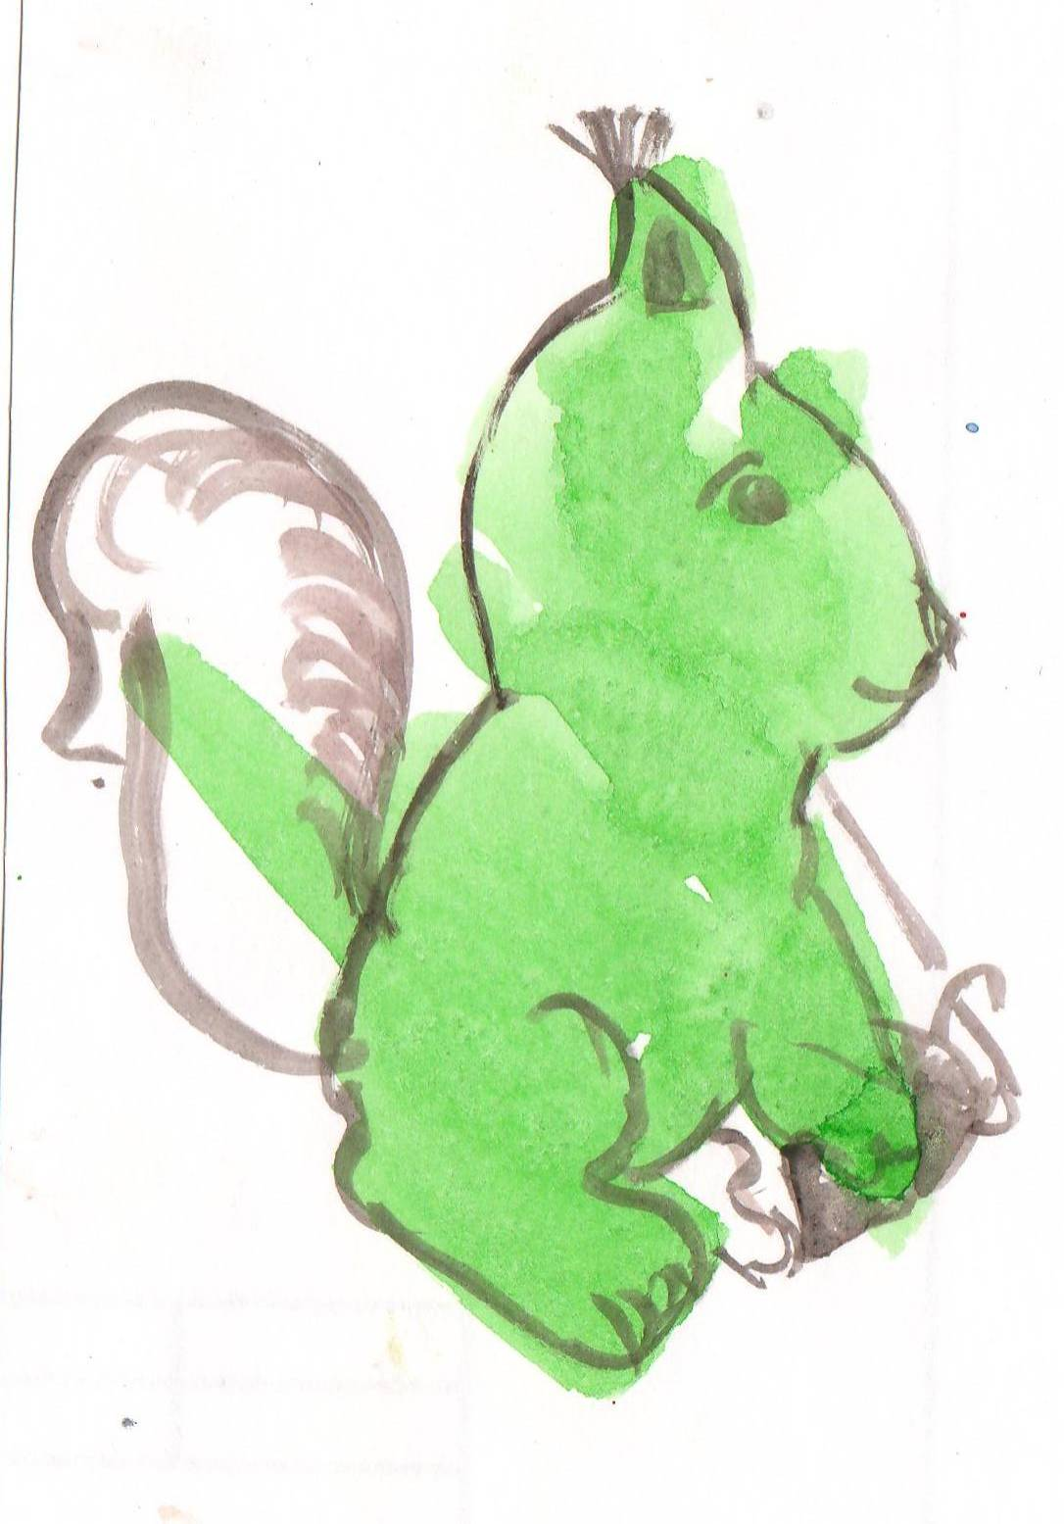

Slide 4
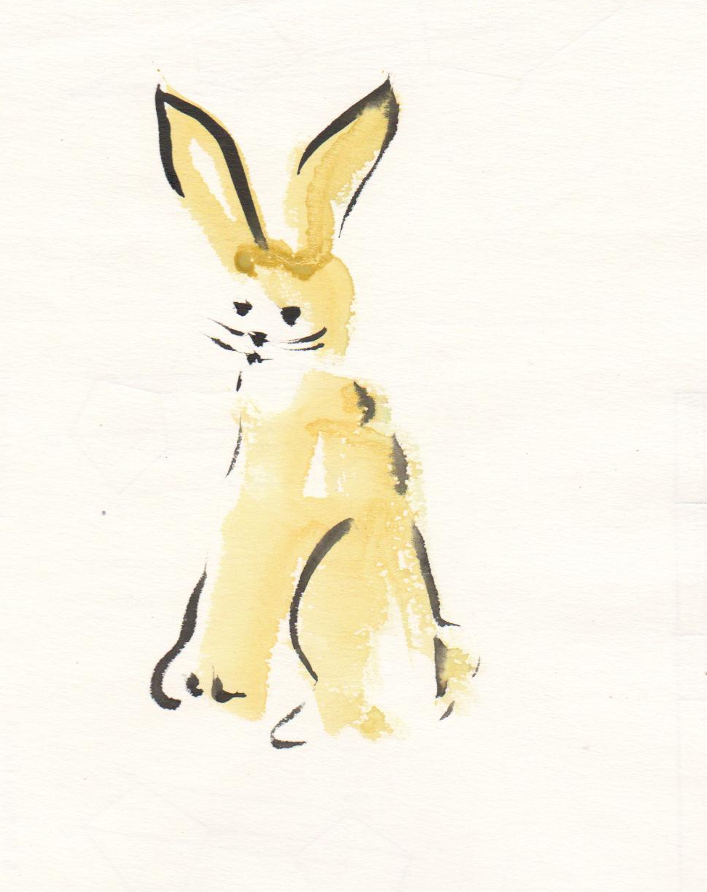
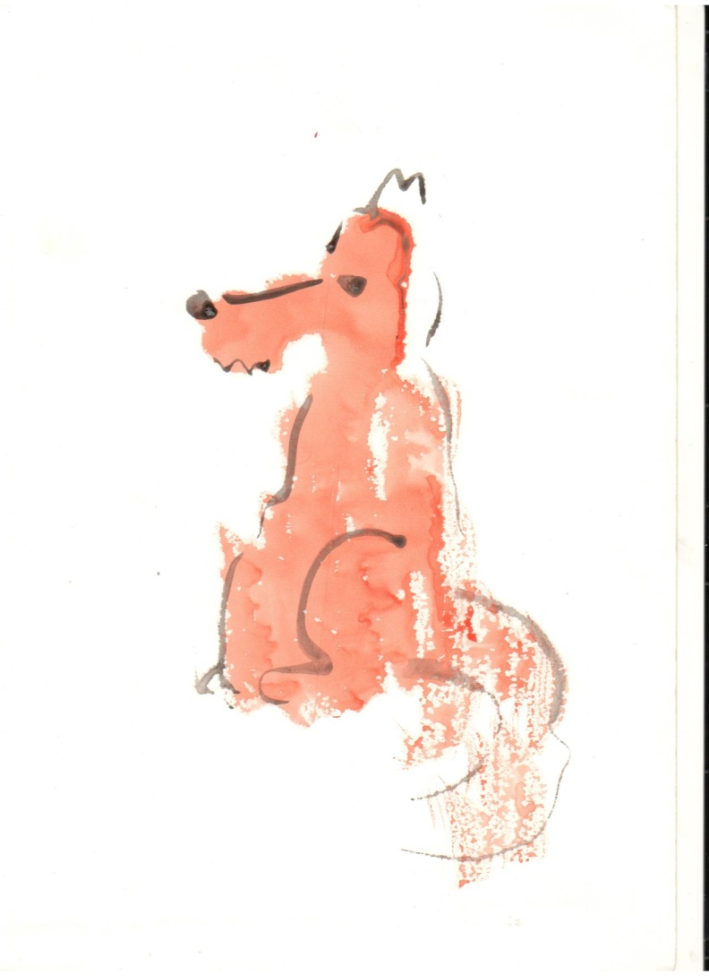
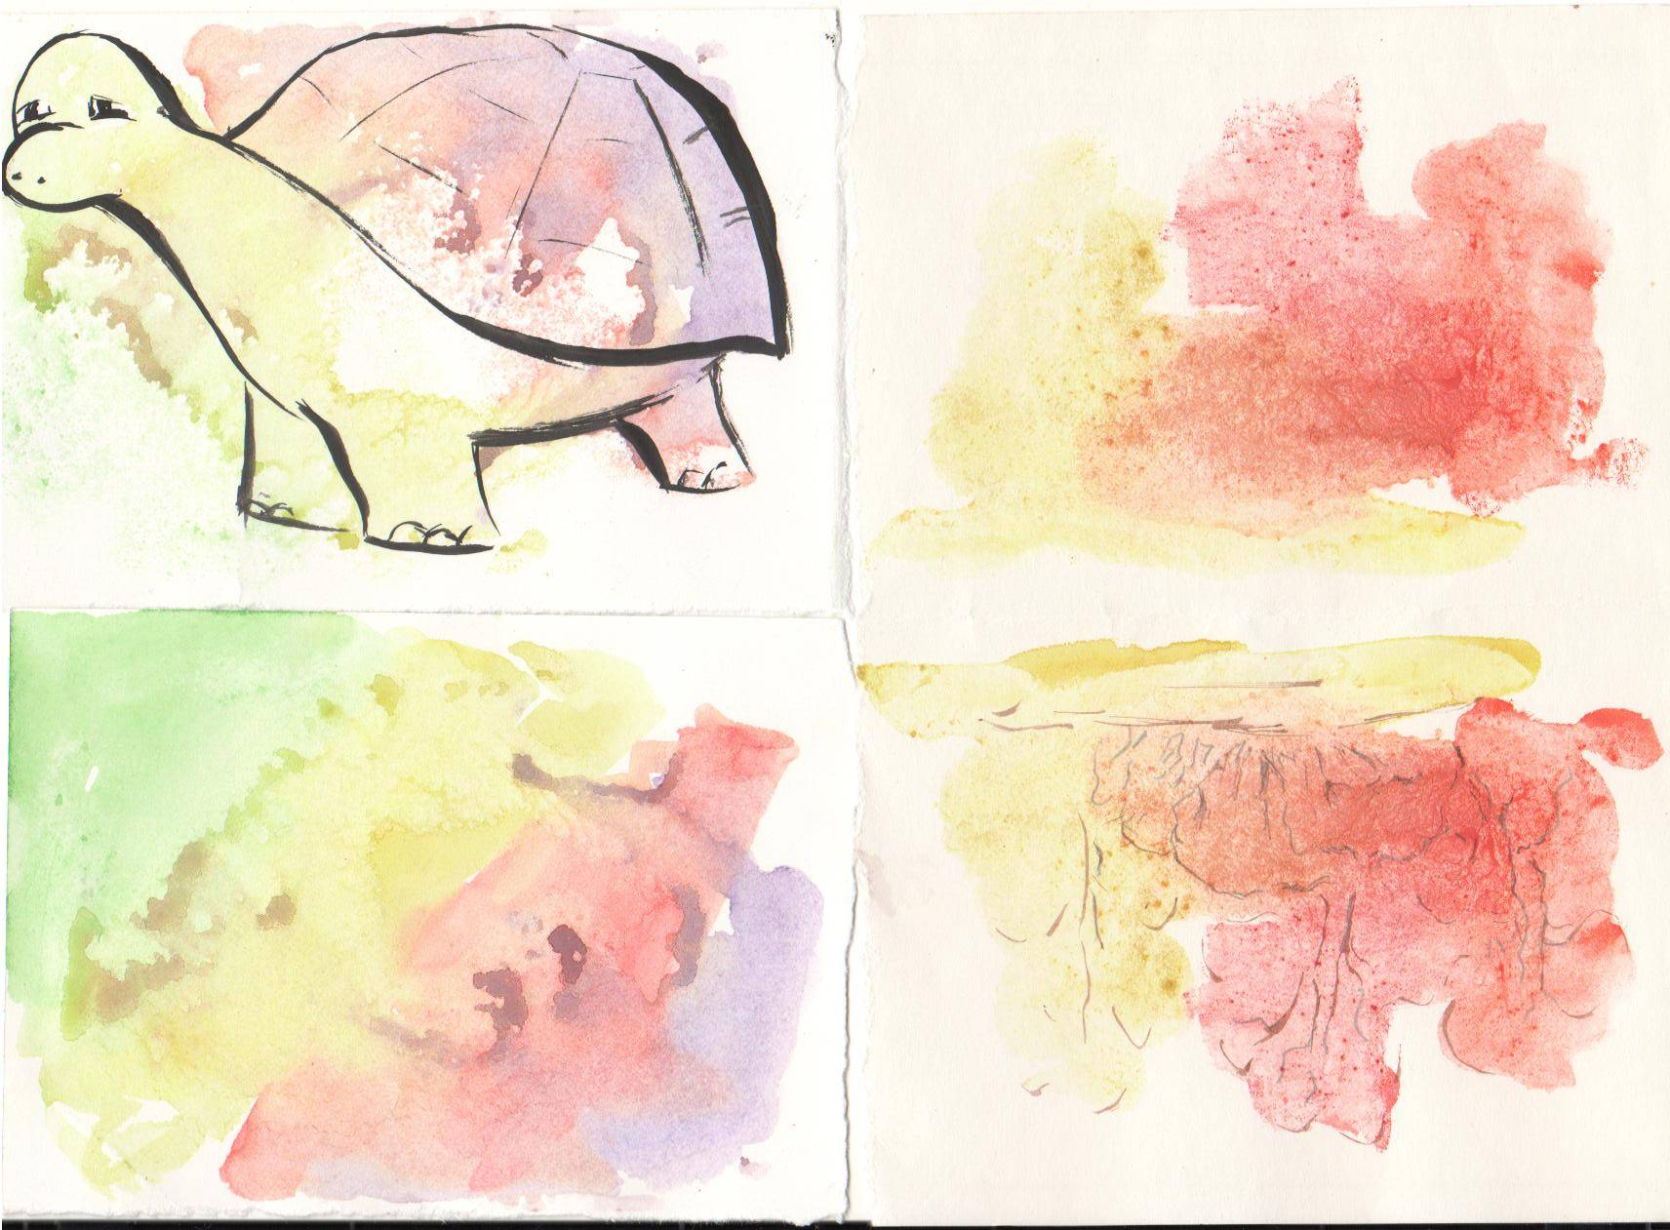

Slide 5
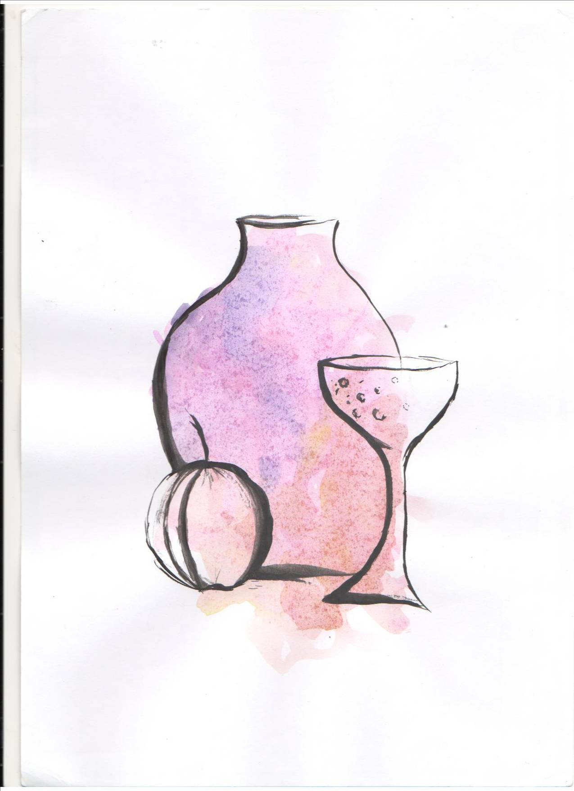
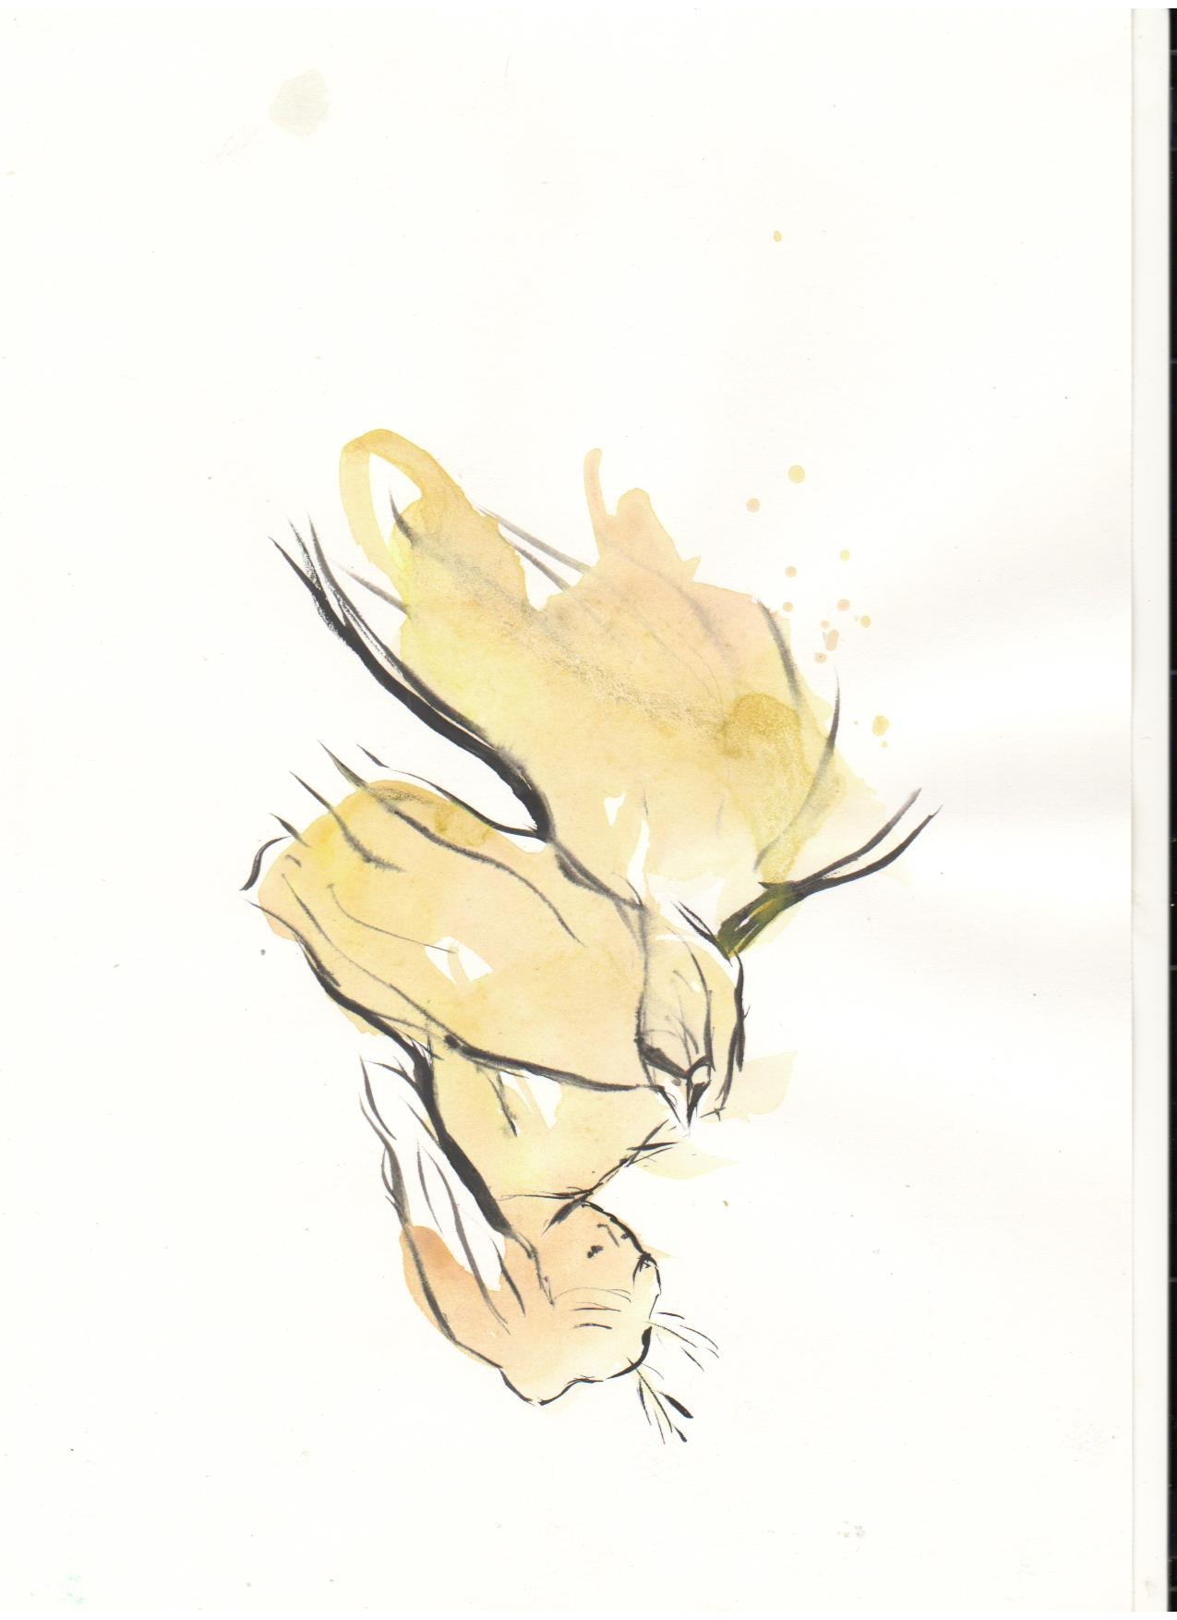

Slide 6
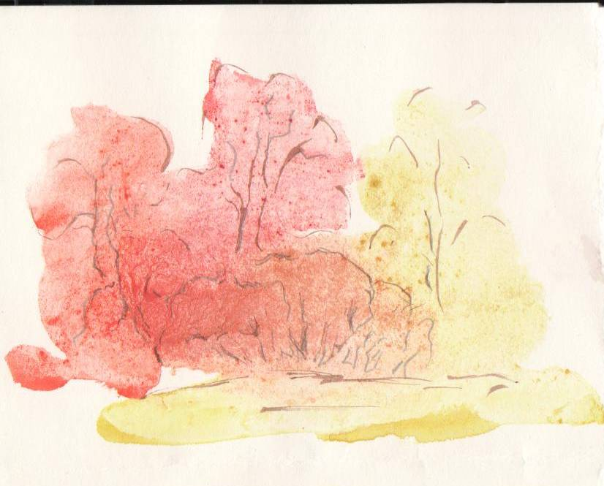

Slide 7
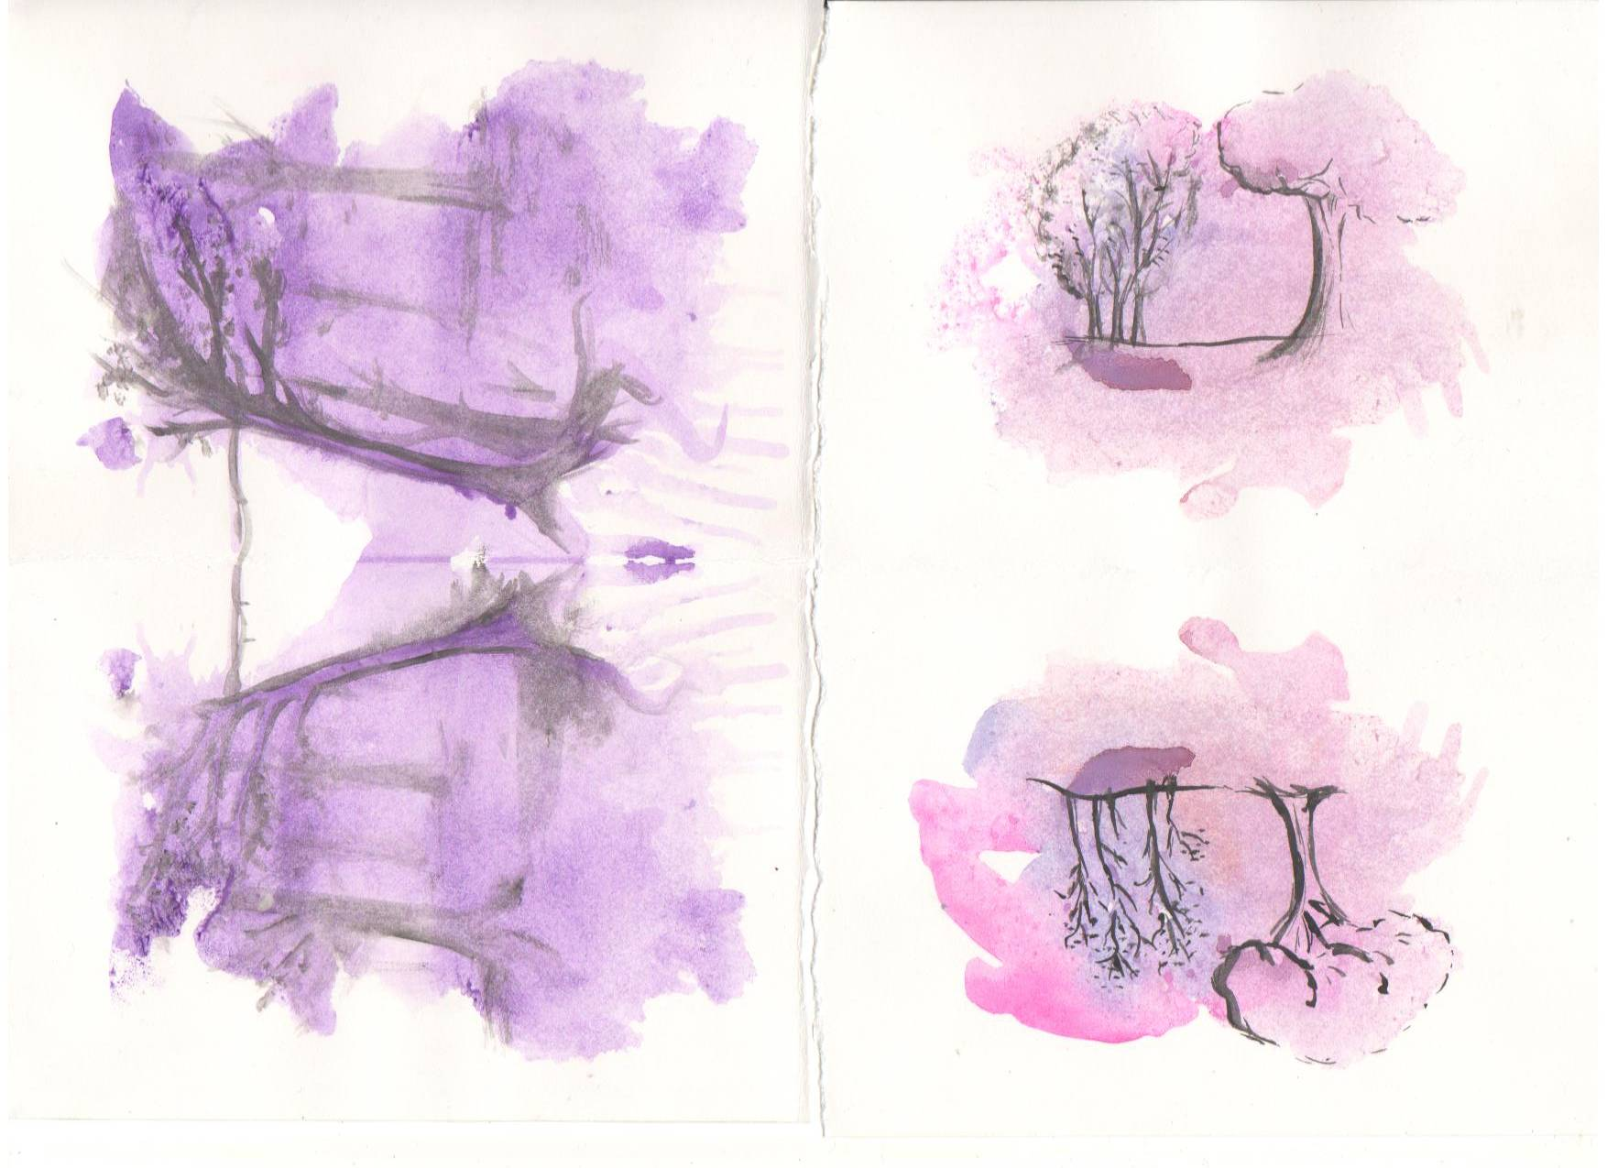
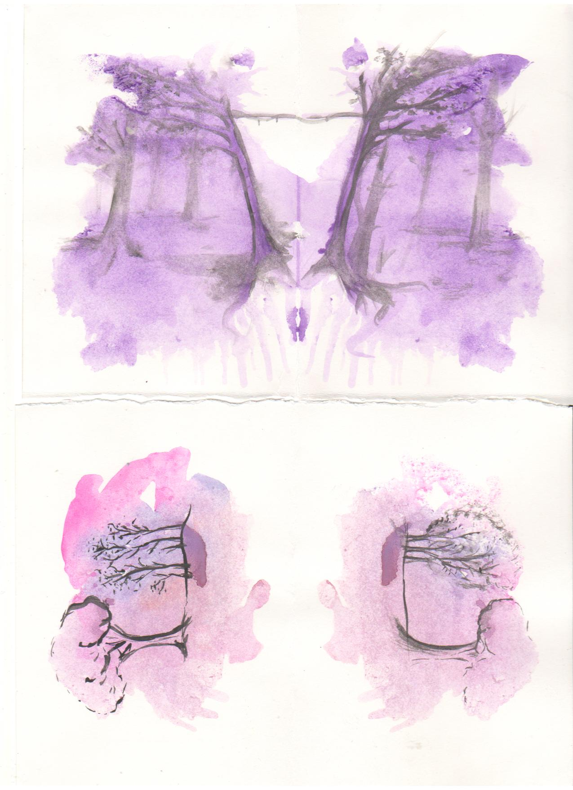

Slide 9
Использованы ресурсы:
Автор шаблона – Коровина Ирина Николаевна,
учитель начальных классов
МБОУ «СОШ №9» г.Сафоново Смоленской области
Палитра и кисти http://school27.tomsk.ru/spevaemost
Ладошки http://ru.123rf.com/photo_5116078_colorful-hand-prints-wallpaper-or-background-from-hand-painting-on-white-background.html
Тюбики с краской http://live4fun.ru/joke/288774

